Slide 1
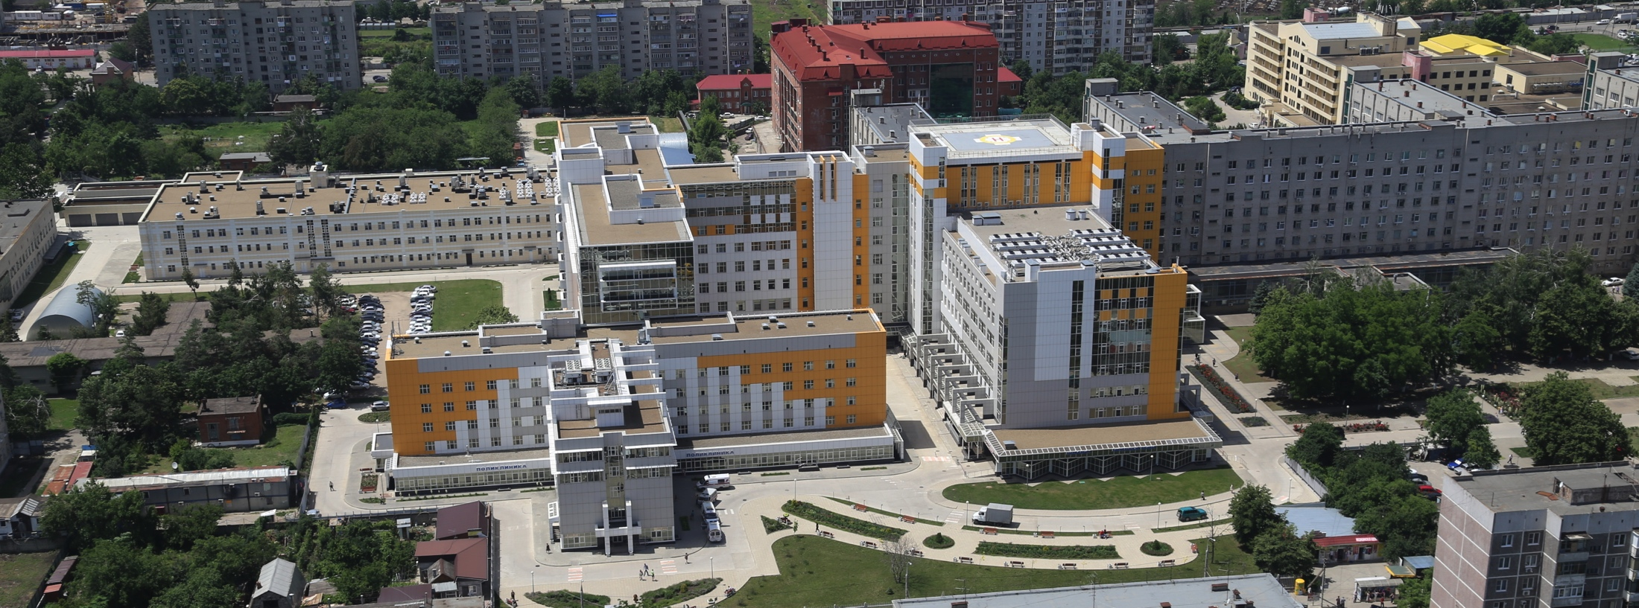
СОВРЕМЕННАЯ ГЕМОРРОИДЭКТОМИЯ: выбор оптимальной тактики
д.м.н. ПОЛОВИНКИН В.В.
ГБУЗ «НИИ-ККБ №1 им. проф. С.В. Очаповского» МЗ Краснодарского края
главный врач академик РАН, д.м.н., профессор В.А. Порханов

Slide 2
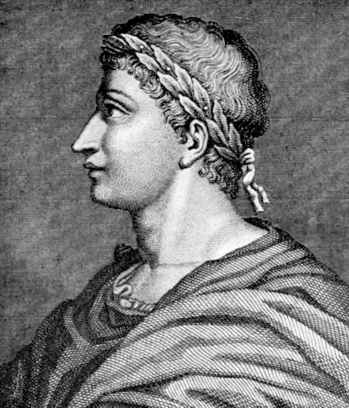
Все
изменяется,
ничто
не исчезает
Публий Овидий Назон
(Publius Ovidius Naso)
20 марта 43 года до н. э. – 17 или 18 год н. э.)

Slide 3

ПРОШЛОЕ …

Slide 4
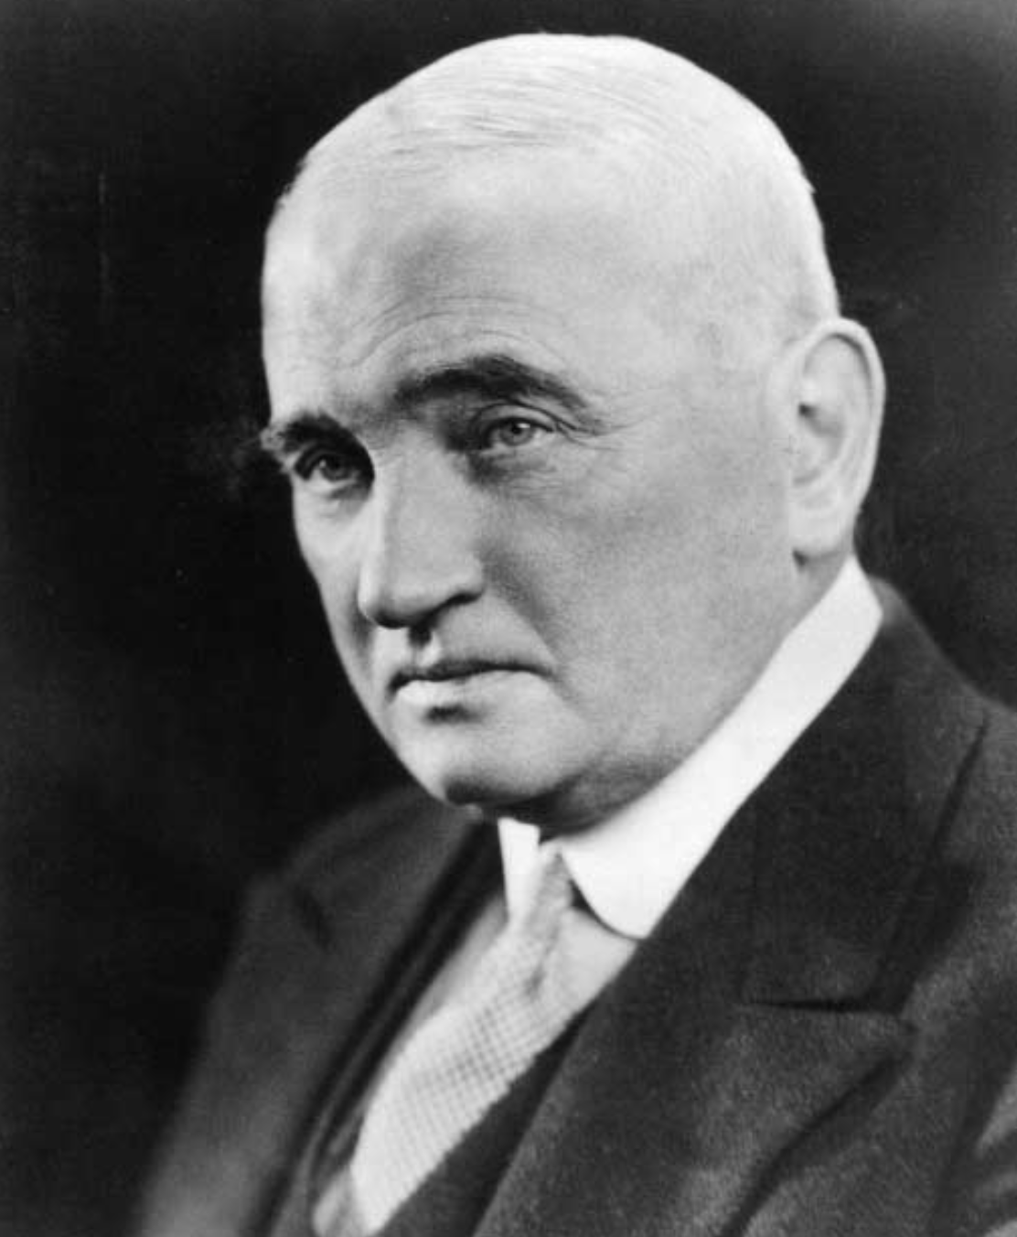
В 1919 году William Ernest Miles (1869-1947) опубликовал технику геморроидэктомии, основными моментами которой явились дивульсия сфинктера, лигирование и иссечение трех геморроидальных узлов, расположенных на 3, 7 и 11 часах по циферблату. W.E. Miles полагал, что это наиболее характерная их локализация.
Miles W. E. Observations upon internal piles. Surg. Gynecol. Obstet.; 1919; 2:, 497-506

Slide 5
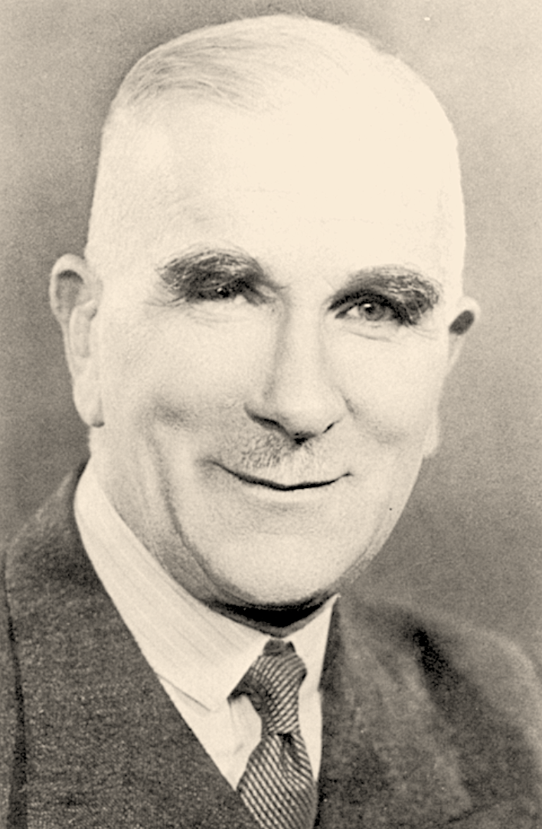
В 1937 году Edward Thomas Campbell Milligan (1886-1972) и
Clifford Naunton Morgan (1901-1986) теоретически обосновали, детально разработали и внедрили в хирургическую практику аналогичную операцию.
Milligan E.T.C., Morgan C.N. Surgical Anatomy of the Anal Canal, and the Operative Treatment of Haemorrhoids. The Lancet; 1937; 13: 1119-24

Slide 7
Ferguson J.A., Heaton J.R. Closed Haemorrhoidectomy. Diseases of the Colon & Rectum; 1959; 2(2): 176-9

Slide 8
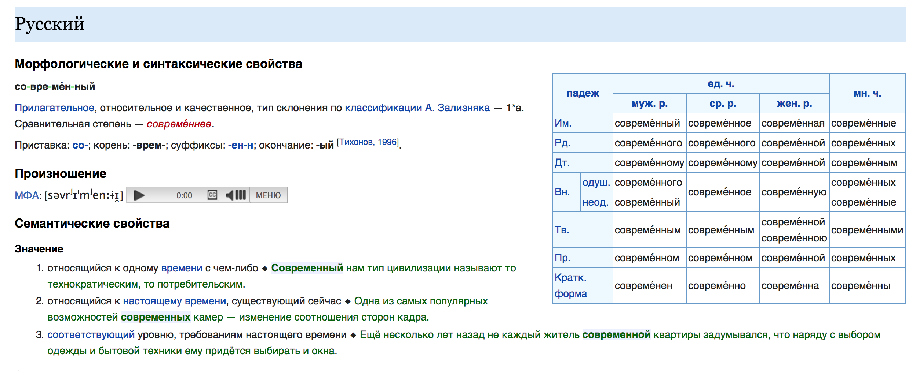
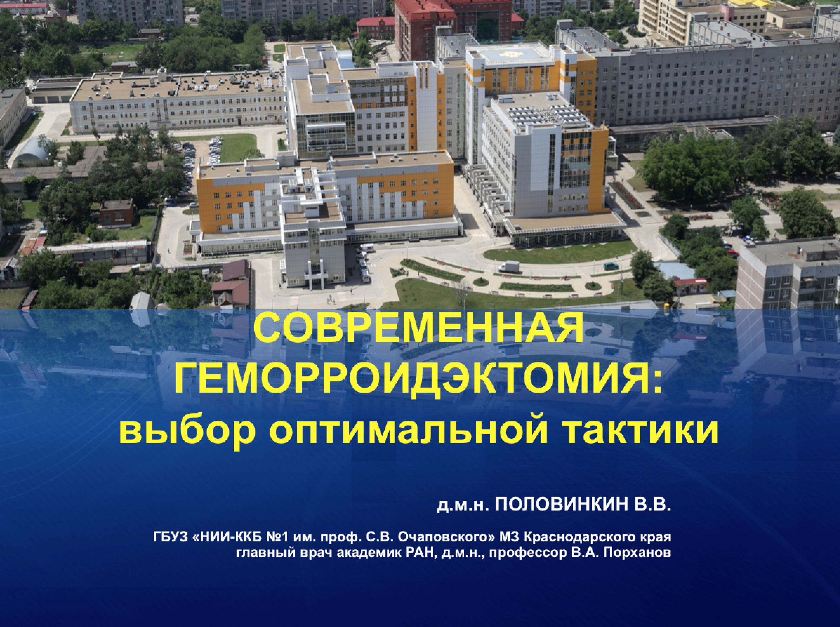
Относящийся к одному времени с чем-либо
Относящийся к настоящему времени, существующий сейчас
Соответствующий уровню, требованиям настоящего времени

Slide 9
СОВРЕМЕННЫЕ ТРЕБОВАНИЯ К ИНВАЗИВНЫМ МЕТОДАМ ЛЕЧЕНИЯ ГЕМОРРОЯ III-IV СТАДИИ
✔ Минимальная частота рецидивов заболевания
✔ Минимальный болевой синдром
✔ Минимальное количество послеоперационных осложнений
✔ Короткий реабилитационный период
Загрядский Е.А. Малоинвазивная хирургия геморроидальной болезни. М.: ГЭОТАР-Медиа; 2017; 224 с.

Slide 10
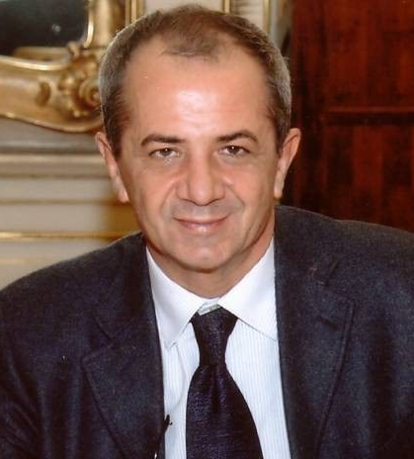
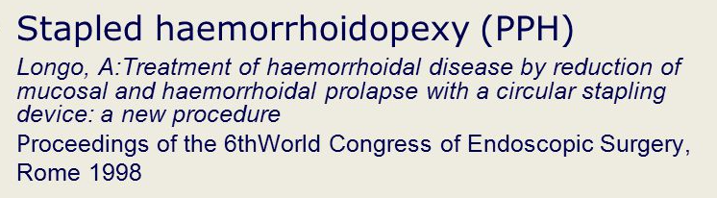
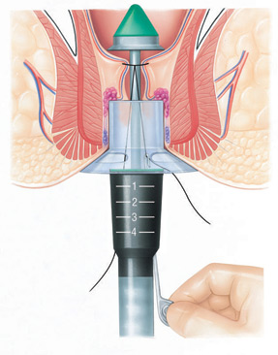
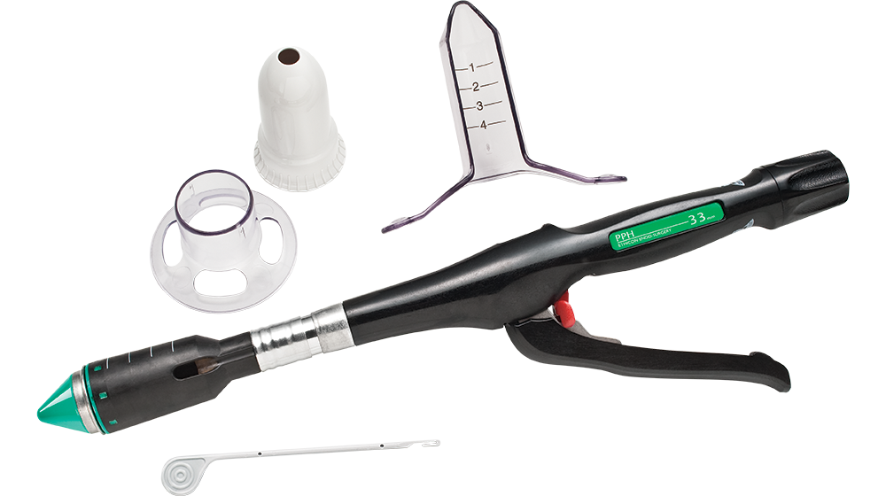

Slide 11
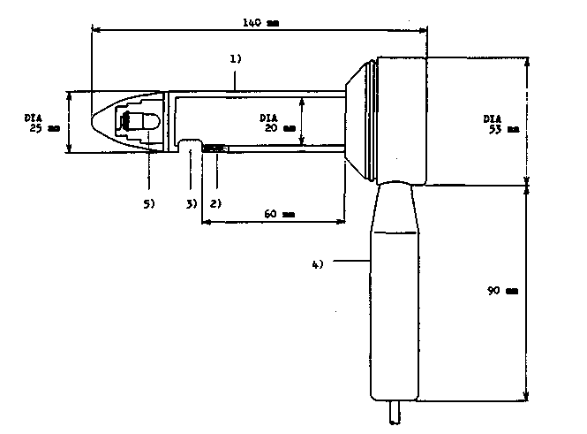
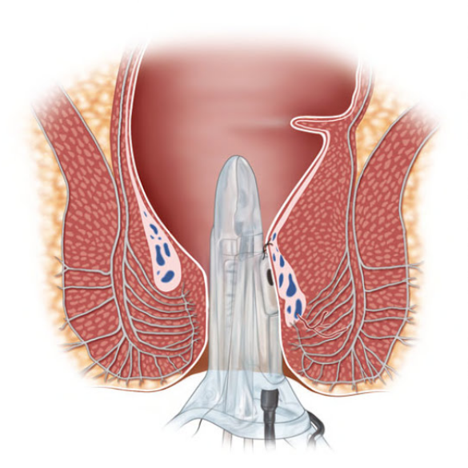
ТРАНСАНАЛЬНАЯ ДОПЛЕР-КОНТРОЛИРУЕМАЯ ДЕЗАРТЕРИЗАЦИЯ ВНУТРЕННИХ ГЕМОРРОИДАЛЬНЫХ УЗЛОВ (DHAL или THD)
Morinaga K., Hasuda K., Ikeda T. A novel therapy for internal hemorrhoids: ligation of the hemorrhoidal artery with a newly devised instrument (Moricorn) in conjunction with a Doppler flowmeter. Am J Gastroenterol;1995; 90(4):610-3

Slide 12
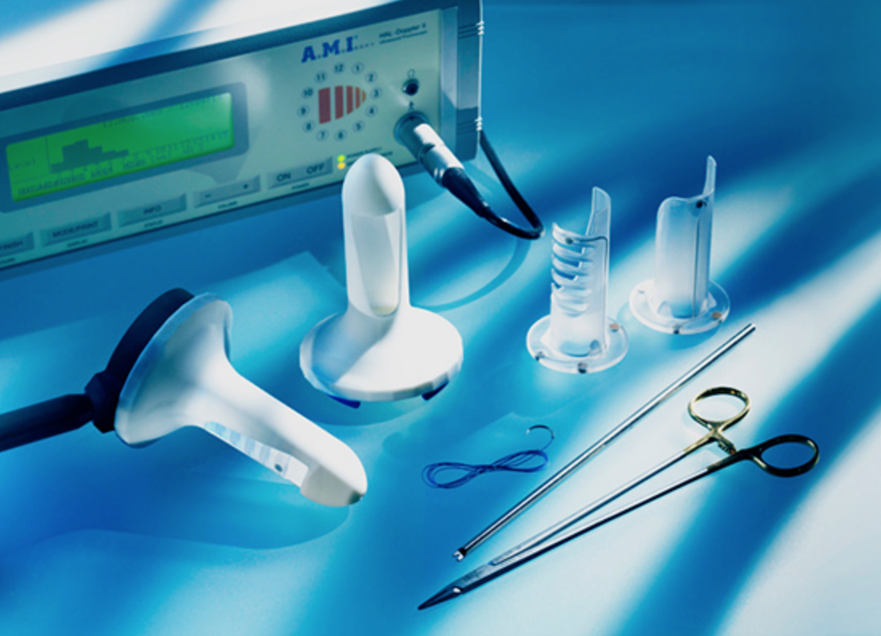
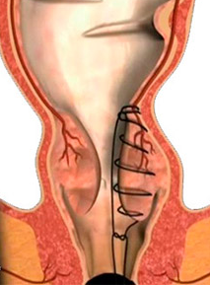
ТРАНСАНАЛЬНАЯ ДОПЛЕР-КОНТРОЛИРУЕМАЯ ДЕЗАРТЕРИЗАЦИЯ ВНУТРЕННИХ ГЕМОРРОИДАЛЬНЫХ УЗЛОВ С МУКОПЕКСИЕЙ (HAL-RAR)
Scheyer M. Doppler-guided recto-anal repair: a new minimally invasive treatment of hemorrhoidal disease of all grades according to Scheyer and Arnold. Gastroenterol Clin Biol. 2008 Jun-Jul;32(6-7):664

Slide 13
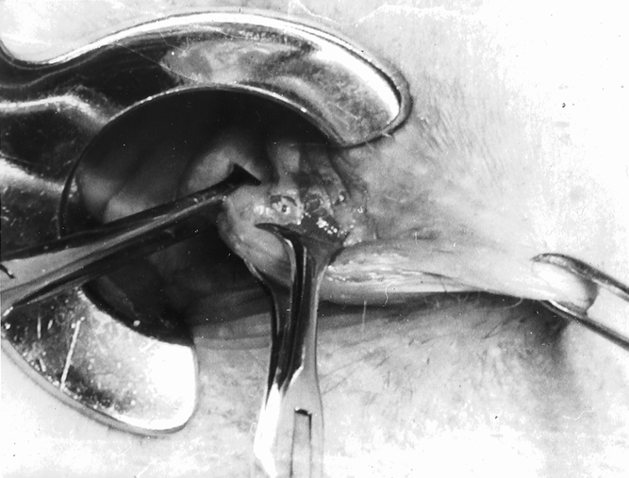
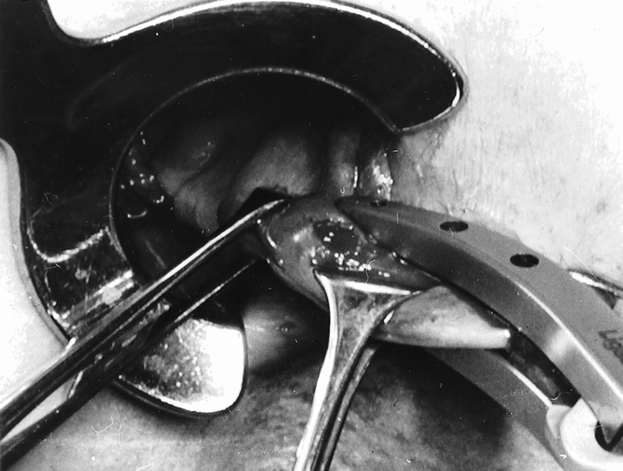
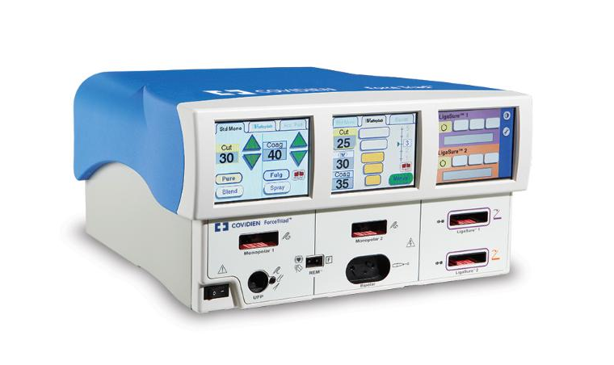
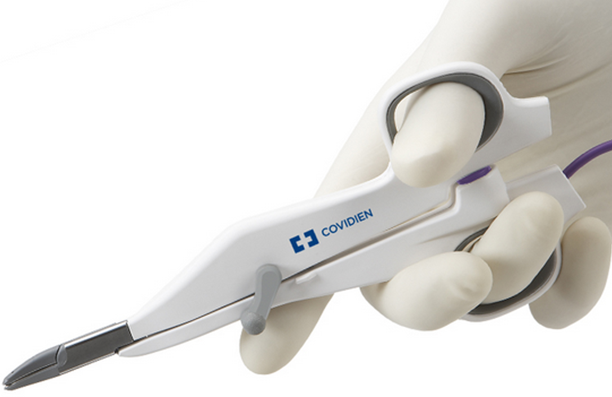
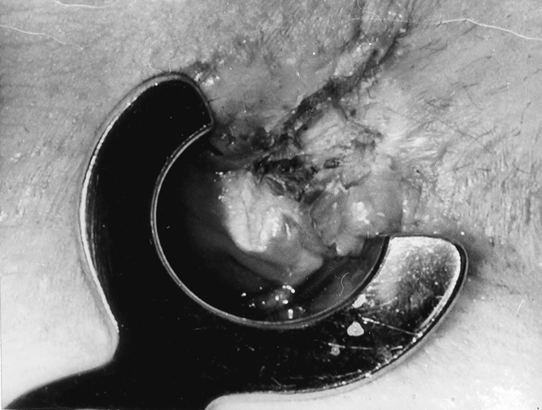
Sayfan J., Becker A., Koltun L. Sutureless Closed Hemorrhoidectomy: A New Technique. Annals of Surgery;2001;Vol. 234,No.1,21–24

Slide 14
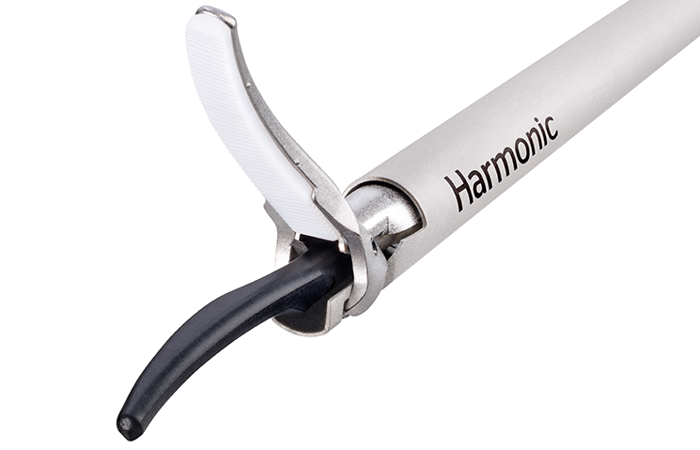
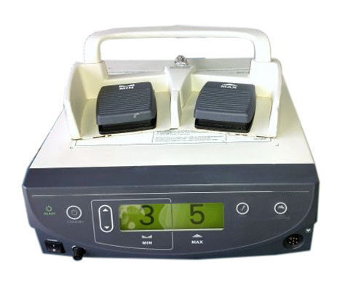
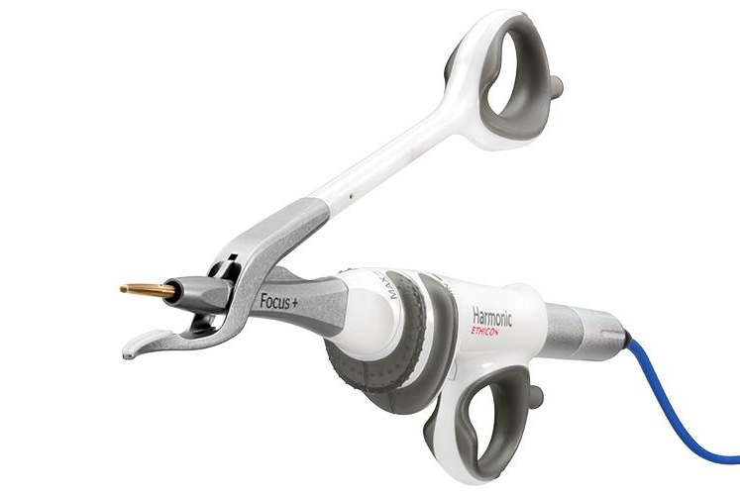
Armstrong D.N., Ambroze W.L., Schertzer M.E., Orangio G.R. Harmonic Scalpel®vs. Electrocautery Hemorrhoidectomy: A Prospective Evaluation. Dis Colon Rectum; 2001;44(4):558-564

Slide 15
ПРЕИМУЩЕСТВА И НЕДОСТАТКИ МЕТОДОВ ИНВАЗИВНОГО
ЛЕЧЕНИЯ ГЕМОРРОЯ III-IV СТАДИИ
МЕТОД
ЧАСТОТА
РЕЦИДИВОВ
П/ОПЕРАЦ.
БОЛЬ
П/ОПЕРАЦ.
ОСЛОЖНЕНИЯ
РЕАБИЛИТАЦ.
ПЕРИОД
СТОИМОСТЬ
ОГРАНИЧЕНИЯ
Milligan-Morgan
геморроидэктомия
Ferguson
геморроидэктомия
Степлерная геморроидопексия
THD
THD+мукопексия
ligaSure
геморроидэктомия
Ultrasonic Scalpel
геморроидэктомия

Slide 16
Int J Colorectal Dis (2012) 27:981–985
Israel
Ретроетроспективное исследование одноцентровое, анализирующее результаты геморроидэктомии Milligan-Morgan у 2 280 пациентами с последующим наблюдением 1-12 лет.
РЕЗУЛЬТАТЫ:
У пациентов, которым выполнена геморроидэктомия MILLIGAN-MORGAN, выявлена незначительная частота послеоперационных осложнений, отсутствие летальности и низкая частота рецидивов в отдаленном периоде наблюдения
ЦЕЛЬ: Сравнить безопасность и эффективность
геморроидэктомии MILLIGAN-MORGAN
c новыми методиками: HAL, PPH
при лечении геморроя III-IV стадии
ВЫВОДЫ: Во всех аспектах гемоморроидэктомия Milligan-Morgan превосходит своих конкурентов с точки зрения частоты развития осложнений, летальности, долговременной эффективности (частоты рецидивов) и низкой стоимости.

Slide 17
A systematic review and
meta-analysis, UK
World J Surg. 2016 июня, 40 (6): 1509-19
ЦЕЛЬ: сравнить эффективность закрытой геморроидэктомии Ferguson и открытой геморроидэктомии Milligan-Morgan
11 РКИ, 326 пациентов
РЕЗУЛЬТАТЫ:
Геморроидэктомия Ferguson ассоциировалась с уменьшением послеоперационной боли (p = 0,01), более быстрым заживлением ран (p <0,0001), меньшим риском послеоперационного кровотечения (p <0,02) и большей продолжительностью вмешательства (p <0,0001).
Такие переменные, как боль при дефекации (p = 0,07), продолжительность пребывания в стационаре, послеоперационные осложнения, рецидивы и риск хирургической инфекции были одинаковыми в обеих группах.

Slide 18


ПРЕИМУЩЕСТВА И НЕДОСТАТКИ МЕТОДОВ ИНВАЗИВНОГО
ЛЕЧЕНИЯ ГЕМОРРОЯ III-IV СТАДИИ
МЕТОД
ЧАСТОТА
РЕЦИДИВОВ
П/ОПЕРАЦ.
БОЛЬ
П/ОПЕРАЦ.
ОСЛОЖНЕНИЯ
РЕАБИЛИТАЦ.
ПЕРИОД
СТОИМОСТЬ
ОГРАНИЧЕНИЯ
Milligan-Morgan
геморроидэктомия
НЕТ
Ferguson
геморроидэктомия
НЕТ
Степлерная геморроидопексия
THD
THD+мукопексия
ligaSure
геморроидэктомия
Ultrasonic Scalpel
геморроидэктомия

Slide 19
Multicentre randomised controlled trial:
the eTHoS study, UK
Health Technology Assessment 2017; 21(70)
ЦЕЛЬ: Сравнить клиническую и экономическую эффективность СТЕПЛЕРНОЙ ГЕМОРРОИОДОПЕКСИИ и ТРАДИЦИОННОЙ ГЕМОРРОИДЭКТОМИИ
32 центра, 777 (389 SH/388 TH) пациентов
II-IV стадии геморроя
РЕЗУЛЬТАТЫ:
После SH в раннем п/операц. периоде боли были менее выражены, чем после TH.
Хирургические осложнения были схожи в обеих группах.
Качество жизни по EQ-5D-3L было выше для SH в первые 6 недель, но после 24 месяцев наблюдения TH имела значительно лучшие оценки EQ-5D-3L (-0,073, 95% CI -0,140 до -0,006; p=0,0342).
Частота серьезных нежелательных явлений - 7,1% для SH, и 9,4% для TH.
Частота рецидива через 6 месяцев после SH и TH не различалась;
через 12 месяцев – 31,9% и 14%, через 24 месяца – 42,3% и 21,3% соответственно.
SH доминировала над ТН по стоимости и была менее эффективной

Slide 20
Традиционная геморроидэктомия оказалась более эффективной в отношении рецидива заболевания в отдаленном периоде (OR 3.85; 95 % CI, 1.47-10.07; р<0.006).
Традиционная геморроидэктомия превосходит по профилактике развития симптом пролапса в ближайшем послеоперационном периоде (OR 2.96; 95 %CI, 1.33-6.58; р<0.008 ) и при последующем наблюдении в течение одного года или более (OR 2.68; 95 %CI, 0.98-7.34; р<0.05 ).
Статистически незначимая тенденция в пользу скрепленной геморроидопексии наблюдались в отношении болей, анального зуда и симптомов анального стеноза.
A systematic review, Canada
Dis Colon Rectum. 2007 Sep;50(9):1297-305.
12 РКИ
Сравнивали и оценивали отдаленные результаты лечения больных геморроем III-IV стадии с применением СТЕПЛЕРНОЙ ГЕМОРРОИДОПЕКСИИ и традиционной геморроидэктомии (MILLIGAN-MORGAN и FERGUSON)
Период наблюдения от 6 до 39 мес

Slide 21
Molloy RG, Kingsmore D (2000) Life threatening pelvic sepsis after stapled hemorrhoidectomy. Lancet 355:810
Ripetti V, Caricato M, Arullani A (2002) Dis Colon Rectum, 45:268–270
Cirocco W.C. (2008) Surgery, 143;6:824-829

Slide 22
ПРЕИМУЩЕСТВА И НЕДОСТАТКИ МЕТОДОВ ИНВАЗИВНОГО
ЛЕЧЕНИЯ ГЕМОРРОЯ III-IV СТАДИИ
МЕТОД
ЧАСТОТА
РЕЦИДИВОВ
П/ОПЕРАЦ.
БОЛЬ
П/ОПЕРАЦ.
ОСЛОЖНЕНИЯ
РЕАБИЛИТАЦ.
ПЕРИОД
СТОИМОСТЬ
ОГРАНИЧЕНИЯ
Milligan-Morgan
геморроидэктомия
НЕТ
Ferguson
геморроидэктомия
НЕТ
Степлерная геморроидопексия
Выраженный наружный геморроидальный комплекс
THD
THD+мукопексия
ligaSure
геморроидэктомия
Ultrasonic Scalpel
геморроидэктомия

Slide 23
A systematic review, UK
Dis Colon Rectum. 2009 Sep;52(9):1665-71 .
ЦЕЛЬ ОБЗОРА:
оценка имеющихся фактических данных о THD, установление безопасности и эффективности метода, определение его показаний и выявление его возможных преимуществ и ограничений
17 исследований
1996 пациентов I-IV стадии геморроя
Пребывание в больнице в большинстве случаев один день, а возвращение к нормальной деятельности - два-три дня.
Послеоперационная боль присутствовала у 18,5% больных.
Частота рецидивов у больных с IV стадией геморроя в пределах от 11.1 до 59.3%.
ВЫВОД:
Трансанальная геморроидальная деартериализация является потенциальным вариантом лечения геморроя II и III стадии

Slide 24
А single-center study and a review of the literature, Italy
Tech Coloproctol, 2017;21(12):953-962.
ЦЕЛЬ: Оценка клинической эффективности и удовлетворенности пациентов, получивших THD-процедуру
1000 пациентов II, III, IV стадии геморроя
Во всех случаях проводилась деартериализация, а при наличии пролапса и мукопексия
Частота рецидивов составила 8.5, 8.7 и 18.1% у больных геморроем II, III и IV стадии соответственно. Семьдесят из 95 пациентов с рецидивом нуждаются в повторной операция (частота реопераций 7.0%)
Геморрой IV стадии – фактор риска рецидива заболевания.

Slide 25
ONLINE CASE REPORT, UK
Ann R Coll Surg Engl 2017; 99: e154–e155.
У 44-лехлетнего мужчины после THD с мукопексией по поводу геморроя III стадии в стационаре одного дня произошла перфорация прямой кишки с последующим развитием тазовой флегмоны. Гнойно-септический процесс удалось купировать консервативными мероприятиями.
Этот случай является первым сообщением о потенциально опасном для жизни осложнении THD, которая ранее имела отличный профиль безопасности

Slide 26

ПРЕИМУЩЕСТВА И НЕДОСТАТКИ МЕТОДОВ ИНВАЗИВНОГО
ЛЕЧЕНИЯ ГЕМОРРОЯ III-IV СТАДИИ
МЕТОД
ЧАСТОТА
РЕЦИДИВОВ
П/ОПЕРАЦ.
БОЛЬ
П/ОПЕРАЦ.
ОСЛОЖНЕНИЯ
РЕАБИЛИТАЦ.
ПЕРИОД
СТОИМОСТЬ
ОГРАНИЧЕНИЯ
Milligan-Morgan
геморроидэктомия
НЕТ
Ferguson
геморроидэктомия
НЕТ
Степлерная геморроидопексия
Выраженный наружный геморроидальный комплекс
THD
Пролапс ГУ
Выраженный наружный геморроидальный компонент
THD+мукопексия
Выраженный наружный геморроидальный комплекс
ligaSure
геморроидэктомия
Ultrasonic Scalpel
геморроидэктомия

Slide 27
Cochrane Database Syst Rev, 2009 Jan 21;(1)
ЦЕЛЬ: оценить результаты РКИ, сравнивающих ТРАДИЦИОННУЮ и LIGASURE геморроидэктоми, а также выяснить уменьшает ли послеоперационную боль применение LigaSure
12 РКИ, 1142 пациента
Боли в первый день после операции значительно меньше в группе Ligasure (10 РКИ). Большинство результатов исследований, изучающих применение анальгетиков (7 РКИ) и выраженность болевого синдрома в течение 7 послеоперационных дней (5 РКИ) в пользу LigaSure-методики. К 14-му послеоперационному дню болевой синдром и частота применения анальгетиков в сравниваемых группах не различаются (4 РКИ).
Послеоперационные осложнения в сравниваемых группах не различаются.
Длительность пребывания в стационаре одинаковая для обеих групп (6 РКИ). Пациенты после применения LigaSure-методики вернулись к работе значительно раньше (4 РКИ).

Slide 28
ПРЕИМУЩЕСТВА И НЕДОСТАТКИ МЕТОДОВ ИНВАЗИВНОГО
ЛЕЧЕНИЯ ГЕМОРРОЯ III-IV СТАДИИ
МЕТОД
ЧАСТОТА
РЕЦИДИВОВ
П/ОПЕРАЦ.
БОЛЬ
П/ОПЕРАЦ.
ОСЛОЖНЕНИЯ
РЕАБИЛИТАЦ.
ПЕРИОД
СТОИМОСТЬ
ОГРАНИЧЕНИЯ
Milligan-Morgan
геморроидэктомия
НЕТ
Ferguson
геморроидэктомия
НЕТ
Степлерная геморроидопексия
Выраженный наружный геморроидальный комплекс
THD
Пролапс ГУ
Выраженный наружный геморроидальный компонент
THD+мукопексия
Выраженный наружный геморроидальный комплекс
ligaSure
геморроидэктомия
НЕТ
Ultrasonic Scalpel
геморроидэктомия

Slide 29
A meta-analysis of randomized controlled trials, Australia
Tech Coloproctol, 2014 Nov;18(11):1009-16.
8 РКИ,
468 пациентов
(233 в группе
Ultrasonic Scalpel).
В группе применения Ultrasonic Scalpel статистически значимо меньше был послеоперационный болевой синдром.
В группе Ultrasonic Scalpel значительно больше пациентов вернулись к работе в течение первой послеоперационной недели.
Частота осложнений в группе Ultrasonic Scalpel была в два раза меньше, чем при традиционной геморроидэктомии.
ВЫВОДЫ: Ultrasonic Scalpel геморроидэктомия безопасный и эффективный способ, связанный с меньшими послеоперационными болями и более быстрым возвращением к работе, чем традиционная геморроидэктомия.
Статистическая неоднородность была высокой. Поэтому, возможно, еще слишком рано полностью доверять этим результатам. Требуются дополнительные РКИ.
ЦЕЛЬ: сравнить результаты ULTRASONIC SCALPEL геморроидэктомии и ТРАДИЦИОННОЙ геморроидэктомии

Slide 30
A systematic review and network
meta-analysis, UK
BJS 2015; 102:1603-1618
98 РКИ, 7827 пациентов
РЕЗУЛЬТАТЫ:
Открытые, закрытые и радиочастотные геморроидэктомии привели к более частым послеоперационным осложнениям, чем THD, LigaSure ™ и Harmonic® геморроидэктомия.
После открытых и закрытых геморроидэктомий были более выраженные боли в 1-й послеоперационный день, чем после степлерных, THD, LigaSure ™ и Harmonic® процедур.
Степлерные и THD группы имели значительно более высокий уровень рецидивов геморроя, чем открытые, закрытые и LigaSure ™ группы.
Никаких существенных различий в сравниваемых группах не было по частоте развития стриктур анального канала, дизурических расстройств.
ЦЕЛЬ: Сравнить клинические результаты и оценить эффективность различных методов хирургического лечения геморроя
Сравнивали результаты лечения геморроя III-IV стадии после применения 11 различных способов хирургического вмешательства

Slide 31
ПРЕИМУЩЕСТВА И НЕДОСТАТКИ МЕТОДОВ ИНВАЗИВНОГО
ЛЕЧЕНИЯ ГЕМОРРОЯ III-IV СТАДИИ
МЕТОД
ЧАСТОТА
РЕЦИДИВОВ
П/ОПЕРАЦ.
БОЛЬ
П/ОПЕРАЦ.
ОСЛОЖНЕНИЯ
РЕАБИЛИТАЦ.
ПЕРИОД
СТОИМОСТЬ
ОГРАНИЧЕНИЯ
Milligan-Morgan
геморроидэктомия
НЕТ
Ferguson
геморроидэктомия
НЕТ
Степлерная геморроидопексия
Выраженный наружный геморроидальный комплекс
THD
Пролапс ГУ
Выраженный наружный геморроидальный компонент
THD+мукопексия
Выраженный наружный геморроидальный комплекс
ligaSure
геморроидэктомия
НЕТ
Ultrasonic Scalpel
геморроидэктомия
НЕТ

Slide 32
Какой же метод лечения геморроя III-IV стадии выбрать?

Slide 33
ПРЕИМУЩЕСТВА И НЕДОСТАТКИ МЕТОДОВ ИНВАЗИВНОГО
ЛЕЧЕНИЯ ГЕМОРРОЯ III-IV СТАДИИ
МЕТОД
ЧАСТОТА
РЕЦИДИВОВ
П/ОПЕРАЦ.
БОЛЬ
П/ОПЕРАЦ.
ОСЛОЖНЕНИЯ
РЕАБИЛИТАЦ.
ПЕРИОД
СТОИМОСТЬ
ОГРАНИЧЕНИЯ
Milligan-Morgan
геморроидэктомия
НЕТ
Ferguson
геморроидэктомия
НЕТ
Степлерная геморроидопексия
Выраженный наружный геморроидальный комплекс
THD
Пролапс ГУ
Выраженный наружный геморроидальный компонент
THD+мукопексия
Выраженный наружный геморроидальный комплекс
ligaSure
геморроидэктомия
НЕТ
Ultrasonic Scalpel
геморроидэктомия
НЕТ

Slide 34
ПРЕИМУЩЕСТВА И НЕДОСТАТКИ МЕТОДОВ ИНВАЗИВНОГО
ЛЕЧЕНИЯ ГЕМОРРОЯ III-IV СТАДИИ
МЕТОД
ЧАСТОТА
РЕЦИДИВОВ
П/ОПЕРАЦ.
БОЛЬ
П/ОПЕРАЦ.
ОСЛОЖНЕНИЯ
РЕАБИЛИТАЦ.
ПЕРИОД
СТОИМОСТЬ
ОГРАНИЧЕНИЯ
Milligan-Morgan
геморроидэктомия
НЕТ
Ferguson
геморроидэктомия
НЕТ
Степлерная геморроидопексия
Выраженный наружный геморроидальный комплекс
THD
Пролапс ГУ
Выраженный наружный геморроидальный компонент
THD+мукопексия
Выраженный наружный геморроидальный комплекс
ligaSure
геморроидэктомия
НЕТ
Ultrasonic Scalpel
геморроидэктомия
НЕТ

Slide 35
ПРЕИМУЩЕСТВА И НЕДОСТАТКИ МЕТОДОВ ИНВАЗИВНОГО
ЛЕЧЕНИЯ ГЕМОРРОЯ III-IV СТАДИИ
МЕТОД
ЧАСТОТА
РЕЦИДИВОВ
П/ОПЕРАЦ.
БОЛЬ
П/ОПЕРАЦ.
ОСЛОЖНЕНИЯ
РЕАБИЛИТАЦ.
ПЕРИОД
СТОИМОСТЬ
ОГРАНИЧЕНИЯ
Milligan-Morgan
геморроидэктомия
НЕТ
Ferguson
геморроидэктомия
НЕТ
Степлерная геморроидопексия
Выраженный наружный геморроидальный комплекс
THD
Пролапс ГУ
Выраженный наружный геморроидальный компонент
THD+мукопексия
Выраженный наружный геморроидальный комплекс
ligaSure
геморроидэктомия
НЕТ
Ultrasonic Scalpel
геморроидэктомия
НЕТ

Slide 36
ЗАКЛЮЧЕНИЕ I
✔ Выбираем тот метод хирургического лечения геморроя, который нам доступен.
✔ Информируем пациента о преимуществах и недостатках всех доступных для нас методов хирургического лечения.
ОКОНЧАТЕЛЬНЫЙ ВЫБОР МЕТОДА ХИРУРГИЧЕСКОГО ВМЕШАТЕЛЬСТВА ЗА ПАЦИЕНТОМ!

Slide 37
ЗАКЛЮЧЕНИЕ I
✔ Всегда безошибочным для нас и для пациента будет выбор геморроидэктомии Milligan-Morgan, Ferguson, с применением LigaSure или Ultrasonic Scalpel, НО ПАЦИЕНТ ДОЛЖЕН БЫТЬ ИНФОРМИРОВАН О БОЛЕЕ ВЫРАЖЕННОМ БОЛЕВОМ СИНДРОМЕ В РАННЕМ ПОСЛЕОПЕРАЦИОННОМ ПЕРИОДЕ ПОСЛЕ ОТКРЫТОЙ ГЕМОРРОИДЭКТОМИИ. Это позволит своевременно провести адекватное обезболивание и, тем самым, нивелировать этот недостаток операции

Slide 38
ЗАКЛЮЧЕНИЕ I
✔ Применение степлерной геморроидопексии, THD и THD+m для лечения геморроя III-IV стадии имеет ограничения:
так как III-IV стадия предполагает выпадение внутренних геморроидальных узлов, то изолированное применение THD методики будет не эффективно. THD должна дополняться мукопексией;
При наличии выраженного наружного геморроидального компонента применение степлерной геморроидопексии или THD+m не приведет к его уменьшению. В этом случае методики надо дополнять острым иссечение наружных геморроидальных узлов.

Slide 39
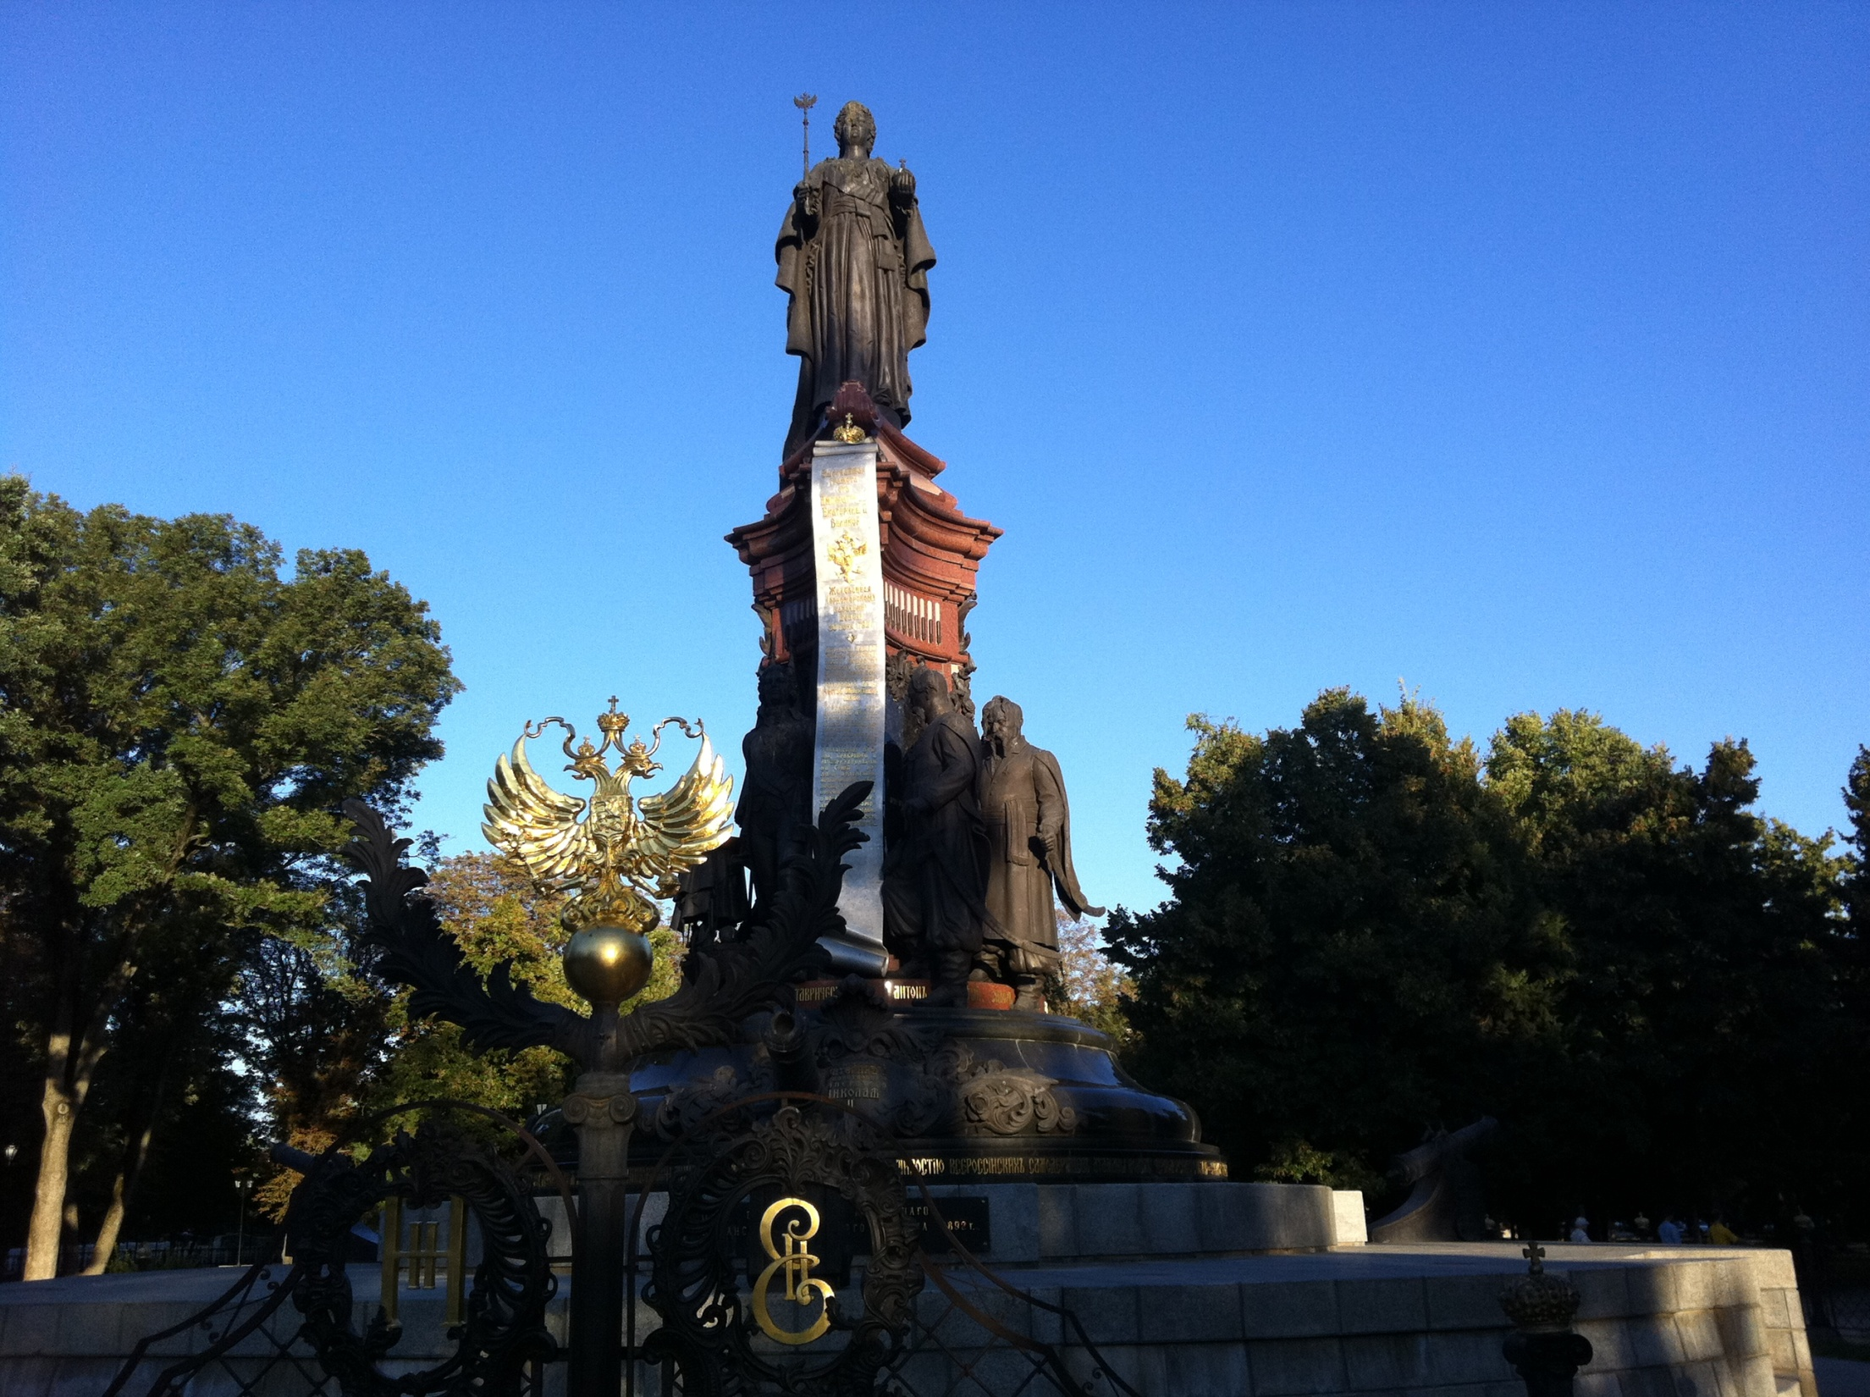
СПАСИБО
ЗА
ВНИМАНИЕ
Notes:
Слайд 33. СПАСИБО ЗА ВНИМАНИЕ

